Slide 1



Hacia redes de ciudades y territorios resilientes:
Procesos de renovación urbana:
una experiencia italiana
Ciudad de Guatemala, 28 de Octubre de 2014
Por: Arq. Roberto Gabrielli – Director de Planeación Urbanística, Paisaje y Uso Sostenible del Territorio

Slide 3
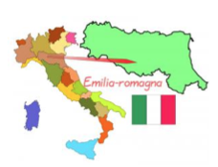
Emilia – Romagna en Italia

Slide 4
Los procesos de cambio territorial: temas centrales
El cambio morfológico y funcional del territorio que se está produciendo por factores económicos y socio-demográficos, tiende a re-definir la relación entre areas urbanas y espacio rural;
El “crecimiento de escala” de los fenomenos económicos, sociales y ecológicos requiere replantear las formas organizativas del gobierno del territorio;
Sin embargo, la programación DET y el ordenamiento territorial todavía tienen dificultades en afrontar de una forma eficaz las “externalidades” del crecimiento económico, de las cuales el “consumo de territorio” constituye un claro ejemplo;
La fase actual de crisis ofrece una oportunidad para una reflexión sobre las experiencias realizadas y las oportunidades de innovación de las herramientas de gestión.

Slide 5
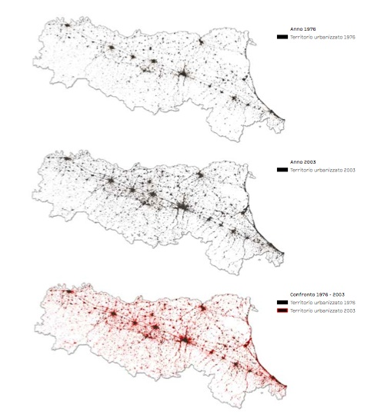
1976 – 2008:
evolución del sistema de asentamientos urbano-industriales

Slide 6
El crecimiento urbano y su impacto
Fase anterior (hasta 2008):
Expansión del los espacios edificados a expensas del ecosistema y de los espacios agrarios;
Pérdida de eficiencia de las redes:
Redes de abastecimiento de agua y desagues;
Redes eléctricas;
Redes de transporte;
Etc.;
Aumento del consumo de energía por forma urbana dispersa;
Dificultades para asegurar un adecuado nivel de servicios de salud, sociales, de accesibilidad a los ciudadanos.

Slide 7
Forma urbana y demanda energética

Slide 8
La crisis y sus impactos
Fase actual de crisis (desde 2008):
Dificultad de la gestión territorial pública por:
Costos crecientes;
Sector de construcciones/inmobiliario semi-paralizado
Fuertes recortes financieros de las AA.PP.
Replantear los instrumentos de ordenamiento y gestión territorial, frente a una demanda distinta del pasado: apuntar hacia la !regeneración de los espacios urbanos existentes!

Slide 9
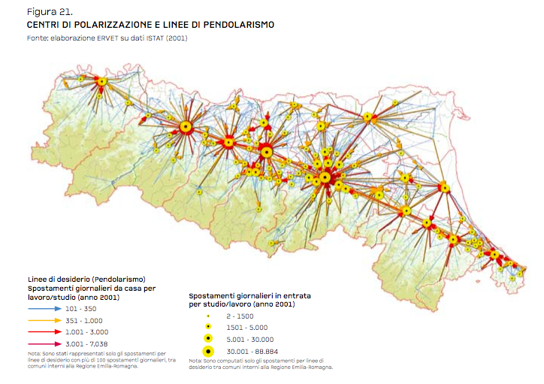
Un nuevo diseño estratégico: sistemas territoriales y redes de ciudades

Slide 10
Ejes de un nuevo diseño urbano-territorial
Focus sobre los “sistemas urbanos”: la calidad y funcionalidad del mosaico de espacios abiertos y rurales con los espacios urbanos es clave para la atracción de los territorios de las inversiones productivas;
“Re-vinculación funcional” entre ciudades y espacios abiertos/rurales que las rodean y atraviesan, enfatizando el papel de la agricultura urbana/peri-urbana para la provisión de alimentos y de la calidad de vida ciudadana;
Participación ciudadana en el diseño de un “territorio deseable” también desde la perspectiva estética/paisajística y ecológica;
Compensacion del daño de las transformaciones, fundada sobre cuadros reales de los costes económicos, sociales y ambientales, identificando también los conflictos de uso;
Enfoque multi–escalar: necesidad de que los actores institucionales y privados actuen de una forma coherente en las distintas escalas territoriales (a nivel regional y a nivel local).

Slide 11
Objetivos complejos
Mejorar la articulación funcional y la calidad de los sistemas urbanos, definiendo bien el papel de todas las ciudades en el contexto regional y macro-regional (económico, social y relacional, cultural, etc.):
Regenerar el contexto social y económico, físico y ambiental de barrios y áreas urbanas marginadas y degradadas, mejorando las condiciones de vida y creando condiciones para el desarrollo empresarial y la creación de empleo;
Combatir la marginalidad social y favorecer el crecimiento de la confianza de los grupos sociales en la actuación del sector público;
Favorecer la localización de nuevas iniciativas de servicios a personas y empresas para servir de soporte a la competitividad de los sistemas economicos-territoriales.

Slide 12
Hacia redes urbanas funcionales
1. Servicios de excelencia en ámbito urbano reforzados:
Intervenciones para actividades innovadoras, centros de alta formación, centros de acceso a las redes globales.
Recuperación de los barrios degradados sobre todo a través de la potenciación de los servicios sociales a las personas.
2. Servicios adecuados también en los centros urbanos medianos:
Enriquecimiento de la gama de funciones-clave (escuela, salud, accesibilidad immaterial, etc.).
Reforzamiento de la especificidad de cada centro, desarrollando servicios coherentes con la vocaciones del territorio, promoviendo la cohesión social.
3. Centros menores revitalizados
Apoyo a la cooperación entre instituciones a los distintos niveles y sector privado, hacia el desarrollo de vocaciones territoriales propias fundadas en asentamientos de calidad, atractivos para el turismo y ciudadanos/trabajadores.

Slide 13
Nuevos desafios
Capacidad de integrar los recursos de los Gobiernos Locales:
* Lograr “masa critica”, como:
Capacidad de inversión.
Habilidad de negociaciación con el sector privado.
Enfoque integrado al sistema económico.
“Peso” y diversificación suficientes para “actuar” en una escala macro-territorial.
* Evitar competencias estériles y fomentar usos sostenibles:
Riesgos de duplicación de esfuerzos a distintos niveles territoriales.
Utilización excesiva de recursos públicos en relación a la escala de los problemas.
Utilización inteligente del territorio y del suelo.
* Ofrecer servicios eficaces:
De nivel y calidad suficientes.
Diversificados en base a las demandas del cuerpo social.
Provistos a la escala territorial apropiada.

Slide 14
Una nueva gobernanza
No a nuevos niveles de gobierno, sino a nuevas formas de gobernanza participativa y de mecanismos de cooperación:
Capacidad de involucrar a todos los actores relevantes, a partir de la implicación del sector privado “profit”:
En cada escala territorial.
Partnership público-público o público–privadas, si fuese necesario
Incluyendo no sólo a los niveles locales sino también a los regionales (gobernanza multinivel)
Instrumentos financieros flexibles:
* Sistemas de imposición orientados al DET.
* Capacidad de movilizar recursos adicionales.
* Recursos de la Unión Europea gastados a nivel apropiado (evitando “pulverizar” las inversiones).
* Flexibilidad de destino y re-destinación de los recursos en base a las exigencias.
* Procesos decisionales abiertos, transparentes, participados.

Slide 15

Una “caja de herramientas” para ser actualizada
Instrumentos estratégicos participativos
- naturaleza voluntaria (o licitación)
Instrumentos para la planificación territorial y urbanística – naturaleza vinculante
Plan Territorial Regional (PTR)
Programas de remodelación urbana
Contratos de barrio
Plan Territorial de Coordinación Provincial (PTCP)
Concursos de arquitectura y recuperación urbana
Planes estratégicos
(municipales, de “macro-área)
Plan Estructural Municipal (PSC)
Proyectos europeos

Slide 16
“Forma” de los planes de ordenamiento que ha de ser innovada
Los planes ya no tienen que gestionar el crecimiento sino regenerar el ya exixtente;
Menor sentido de una “cadena jerárquica” de planes en las distintas escalas territoriales y administrativas: ya no hay que negociar las formas de la expansión urbana;
Fomentar una nueva fase cíclica del sector de construcciones, hacia nuevas pautas de sostenibilidad territorial, ecológica, económica y social;
Apostar por recuperar calidad al suelo y reducir las externalidades de la fase anterior.

Slide 17
Definir criterios de selección de proyectos de desarrollo urbano-territorial
Efectivo nivel de desarrollo del diseño de los proyectos (factibilidad real de las propuestas).
Capacidad y modalidades de implicación del sector privado y movilización de recursos adicionales (“efecto-palanca” de la financiación pública).
Capacidad del proyecto para contribuir a la reducción de las tensiones sociales en los temas de vivienda, de marginalidad y de exclusión.
Contribución a mejorar la prestación de los sistemas de red (incluiso del transporte público y de la accesibilidad a internet) y fomento del papel de la innovación (en el conocimiento aplicado, las tecnologías, los materiales).
Contribucion a mejorar la calidad urbana y territorial también bajo el perfil ambiental, paisajístico y de condiciones de vida para TODA la comunidad.

Slide 18
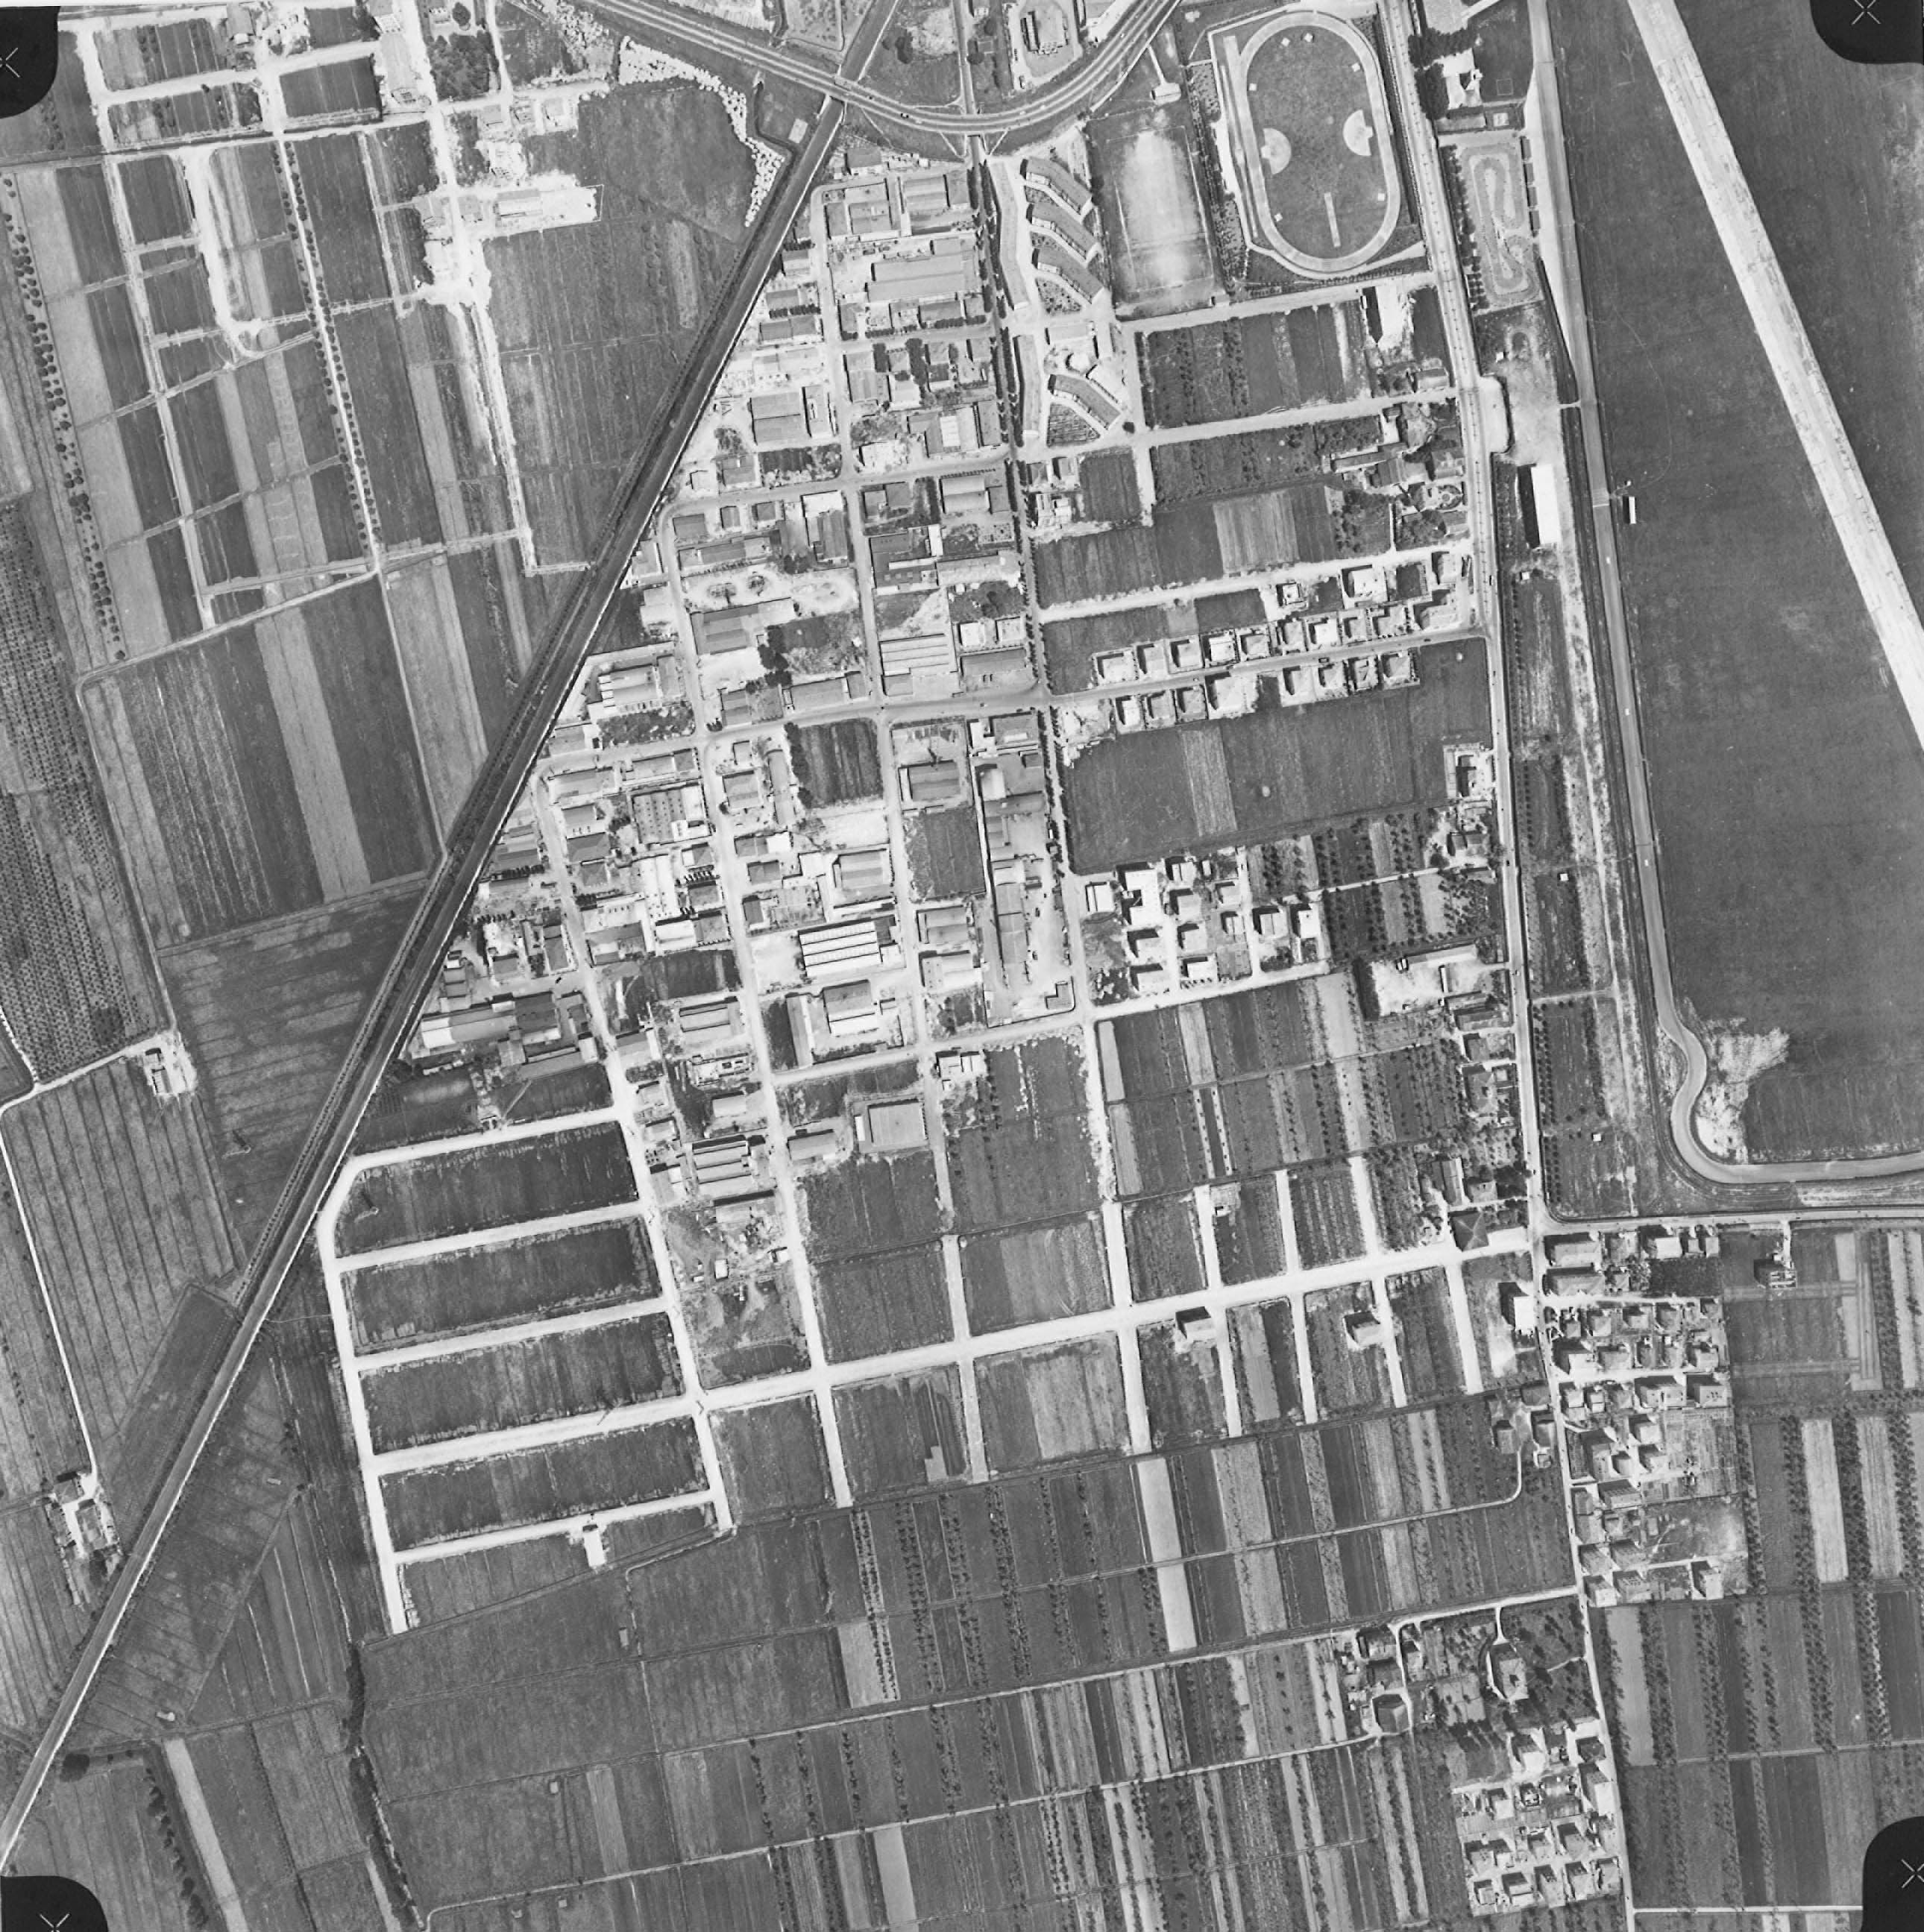
Un caso de estudio: el “Villaggio Artigiano” de Modena (I)
Antiguo distrito productivo del oeste de Modena, de gran empuje para el desarrollo económico
Cambio parcial de destinación de uso, por abandono de la antigua línea de ferrocarril MI-BO;
Oportunidad para nuevas funciones urbanas – residenciales y productivas;
Reconstrucción del tejido urbano ya separado por un sistema de infraestructuras a ser renovadas

Slide 19
Un caso de estudio: el “Villaggio Artigiano” de Modena (II)
El “Villaggio” - corazòn pulsante de la regeneraciòn del cuadrante occidental de Modena – objeto de un largo debate sobre el nuevo “cuadro urbano”;
Se mantendrà la funciòn de distrito artesanal (“saber hacer” hacia la creatividad como motor de nuevo desarrollo (Creative Industries);
Nuevas funciones residenciales, oficinas de negocios y comerciales, orientadas hacia un distrito urbano atractivo para vivir y trabajar;
Reducciòn/eliminaciòn de los conflictos de funciones de uso, sociales y ambientales, en marco general de continuidad y renovaciòn de los contextos;
Operaciòn-clave para reunir los sectores este y oeste dela ciudad separados funcionalmente por la “barrera infraestructural” del ferrocarril.

Slide 20
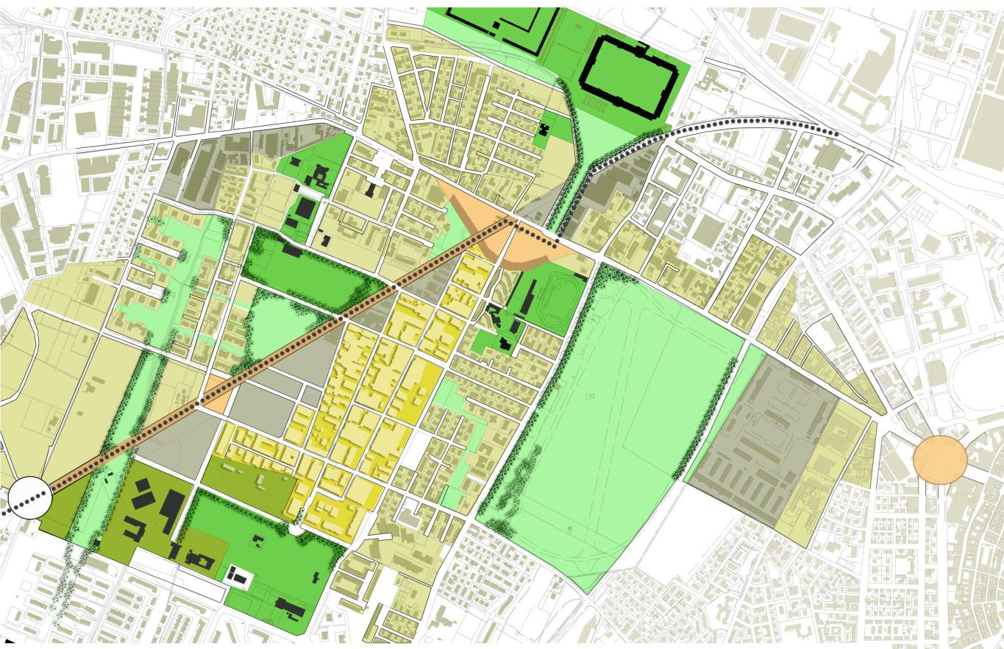
Un caso de estudio: el “Villaggio Artigiano” de Modena (III)
El Plan Maestro

Slide 21
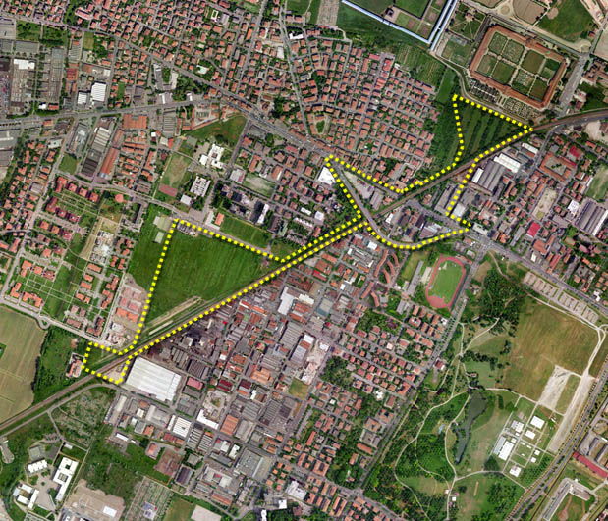
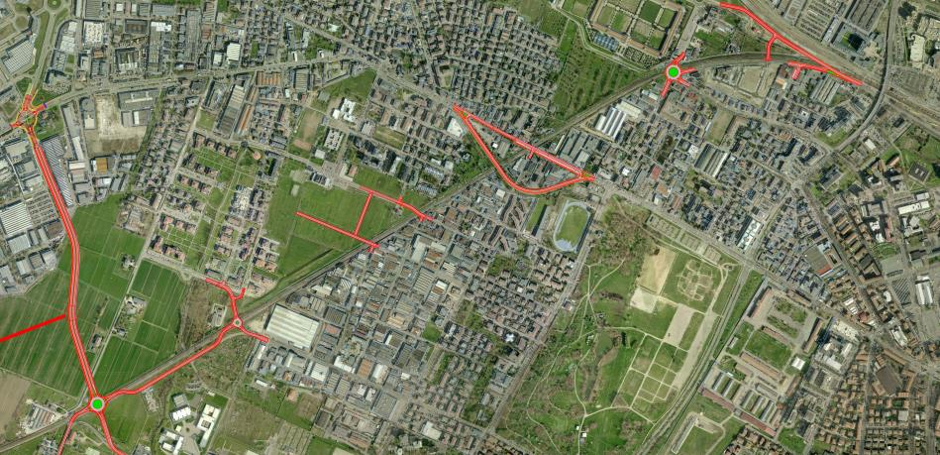
Un caso de estudio: el “Villaggio Artigiano” de Modena (IV)
elevado “peso” de los espacios públicos, para mas vivibilidad
área antes ocupada por el ferrocarril, destinada a funciones de recreo y socialización
nueva conexión “abrirá la puerta” hacia el centro y la ciudad histórica
Principios:
reconectar lo que estaba separado
nuevas infraestructuras para fluidificar el trafico urbano

Slide 22
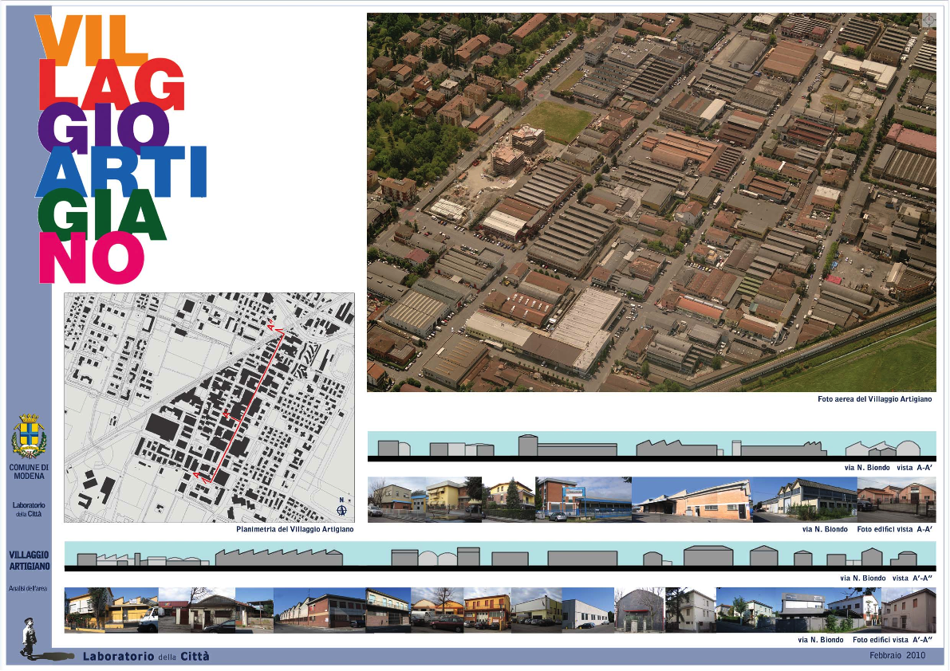

Slide 23
¡Gracias por su atención!

Slide 24
Un caso – studio: il “Villaggio Artigiano” di Modena (I)
tradizionale distertto produttivo della parte ovest di Modena, di forte traino per lo sviluppo económico della città
Cambio di destinazione d’uso, per dismissione del tracciato storico della ferrovia MI-BO;
Opportunità per nuove funzioni urbane – residenziali e produttive;
Ricucitura del tessuto urbano già separato da un sistema di infrastrutture da rinnovare

Slide 25
Un caso - studio: il “Villaggio Artigiano” de Modena (II)
Il “Villaggio” – cuore pulsante della rigenerazione del quadrante occidentale di Modena – oggetto di un lungo dibattito sul nuovo “quadro urbano”;
Si manterrà la funzione di distretto artigianale (“saper fare”) orientato alla creatività come motore di nuovo sviluppo (Creative Industries);
Nuove funzioni residenziali, uffici ed esercizi commerciali, orientati a un distretto urbano attrattivo per vivere e lavorare;
Riduzione/eliminazione degli elementi di conflitto di funzioni d’uso, sociali e ambientali, in un quadro generale di continuità e rinnovamento dei contesti;
Operazione-chiave per riuniere i settori est ed ovest della città separati funzionalmente dalla “barriera infrastrutturale” della ferrovia.

Slide 26
Un caso - studio: il “Villaggio Artigiano” de Modena (III)
Il Master Plan

Slide 27
Un caso - studio: il “Villaggio Artigiano” de Modena (IV)
elevato “peso” degli spazi pubblici, per una maggiore vivibilità
area prima occupata dalla ferrovia, destinata a funzioni ricreative e di socializzazione
nuova connessione “aprirá la poerta” verso il centro e la città storica
Princìpi:
riconnettere quel che è stato separato
infrastrutture rinnovate per fluidificare il traffico urbano

